Slide 1

Нефинансовые услуги в Мсп-банкинге
ПОДХОДЫ К РАЗРАБОТКЕ НЕФИНАНСОВЫХ СЕРВИСОВ (СЕРВИСОВ РАЗВИТИЯ ПРЕДПРИНИМАТЕЛЬСТВА) В ДОПОЛНЕНИЕ К ФИНАНСОВЫМ УСЛУГАМ КЛИЕНТАМ МСП

Slide 2
СЕРВИСЫ ДЛЯ РАЗВИТИЯ ПРЕДПРИНИМАТЕЛЬСТВА
Обеспечение лояльности клиентов
Повышение прибыльности клиентов
Повышение узнаваемости бренда
Накопление опыта и знаний
Создание новых направлений бизнеса

Slide 3
НЕФИНАНСОВЫЕ ПОТРЕБНОСТИ КЛИЕНТОВ МСП
Малые и средние предприятия (МСП) представляют важный для банков сектор, особенно на развивающихся рынках.
Сектор МСП может быть долгосрочным и устойчивым источником прибыли для банков, борющихся с низкой маржой в корпоративном бизнесе и высокой конкуренцией в рознице.
Следует признать, что МСП демонстрируют относительно более низкие показатели платежеспособности на протяжении бизнес-цикла, таким образом, здесь требуется более осторожная стратегия, чтобы обеспечивать рентабельность сектора, выживаемость бизнеса и продолжительность «жизни» клиента (т.е., максимизацию стоимости клиента в течение жизненного цикла).
Клиенты МСП особенно часто имеют потребности, выходящие за пределы предоставления только финансовых сервисов, и эти ожидания представляют возможность для повышения узнаваемости бренда и клиентской лояльности, а также улучшения относительных показателей кредитного портфеля МСП.

Slide 4
ФОРМЫ НЕФИНАНСОВЫХ УСЛУГ ИЛИ СЕРВИСОВ РАЗВИТИЯ ПРЕДПРИНИМАТЕЛЬСТВА
Типичные подходы:
Типичные темы:
  Бизнес-коучинг и менторская поддержка
  Консалтинг
  Поддержка бухгалтерского учета и финансового планирования
  Обучение основам экономики и бизнес-аналитики
  Развивающие тренинги
  Нетворкинг в среде коллег и партнеров
  Бизнес-инструменты, модели и методологии
  Стратегия и планирование
  Финансы и бюджетирование
  Ценообразование и контроль расходов
  Управление товарными потоками и логистика
  Маркетинг и продажи
  Управление персоналом
  Риск-менеджмент
Большинство банков предлагает своим МСП-клиентам бизнес-консультирование, руководство по финансовому планированию, экономический и отраслевой анализ как в электронном, так и в Web-формате, а также в печатном варианте, однако, многие банки вводят и более инновационные сервисы. Следующие кейсы предоставят некоторые примеры.

Slide 5

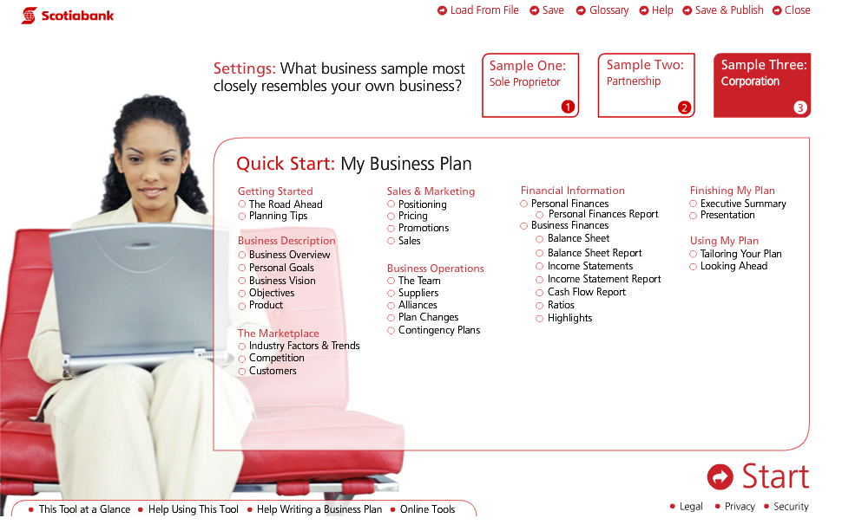
КЕЙС: ПРОГРАММНОЕ ОБЕСПЕЧЕНИЕ ДЛЯ БИЗНЕС-ПЛАНИРОВАНИЯ
Обеспечение клиентов МСП инструментом бизнес-планирования может быть хорошим способом поддержки для повышения эффективности их бизнеса, а также будет способствовать их доступу к финансированию. Web-сервисы, такие как представленное в этом примере программное обеспечение Scotiabank, могут быть размещены как на «домашнем» сервере, так и переданы в «облако» сторонних поставщиков, которые могут предложить хостинг и обеспечат сервисную поддержку индивидуальных решений для ваших текущих и потенциальных клиентов. Решения на основе Web-приложений становятся преобладающими в сравнении с desk-top-установкой и предлагают множество преимуществ. Но такие инструменты могут быть также предоставлены и в печатном виде, если это является предпочтительным для клиентов.

Slide 6
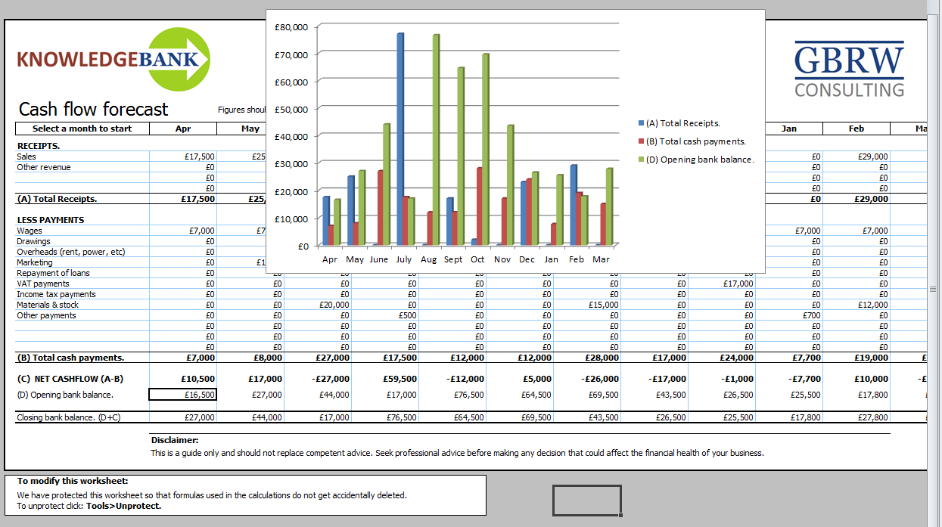
➲ КЕЙС: БИЗНЕС-ШАБЛОНЫ
Многие банки предоставляют своим МСП-клиентам возможность использования шаблонов документов, которые те могут загрузить с сайтов банков. В их числе шаблоны в форматах MS Word и Excel, которые будут полезны при решении некоторых несложных задач. Например, проекты правовых соглашений (в т.ч., проекты контрактов по найму персонала и др.), формы заявок на кредитование, шаблоны бизнес-плана, а также, среди прочих, инструменты для анализа рынка, продуктов или конкурентов. Здесь представлена копия типичного шаблона для прогноза cash flow в формате Excel, разработанного GBRW. Очевидно, что клиенты МСП могут использовать его при переговорах с банками об их бизнесе и потребностях в финансовых услугах, в т.ч., в процессе подачи кредитной заявки.

Slide 7

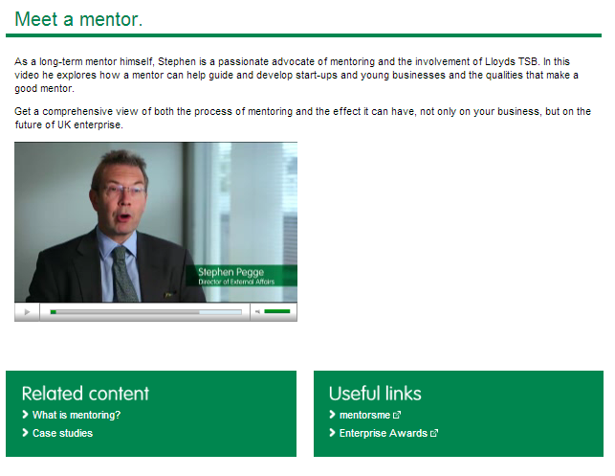
КЕЙС: ПОДДЕРЖКА МЕНТОРОВ
& КОУЧИНГ
Lloyds Bank предлагает клиентам услуги менторов. Предприятие связывают с подходящим наставником через реализованный на интернет-платформе сервис подбора необходимого специалиста (на платной основе). В качестве менторов выступают известные бизнесмены с отличными навыками коучинга, которые могут быть независимыми и опытными советниками для управленческой команды клиента.

Slide 8
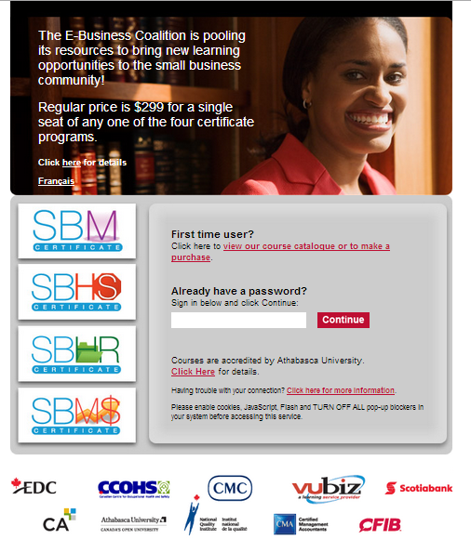
➲ КЕЙС: ДИСТАНЦИОННОЕ БИЗНЕС-ОБРАЗОВАНИЕ
Е-образование является отличным способом передачи знаний и опыта вашим МСП-клиентам. Scotiabank является членом Е-бизнес асоциации Канады, которая обеспечивает высококачественное, сертифицированное, платное обучение для собственников компаний малого и среднего бизнеса. Выступая в роли спонсора Е-бизнес асоциации, Scotiabank имеет возможность предоставить скидки на учебные курсы для своих клиентов.

Slide 9

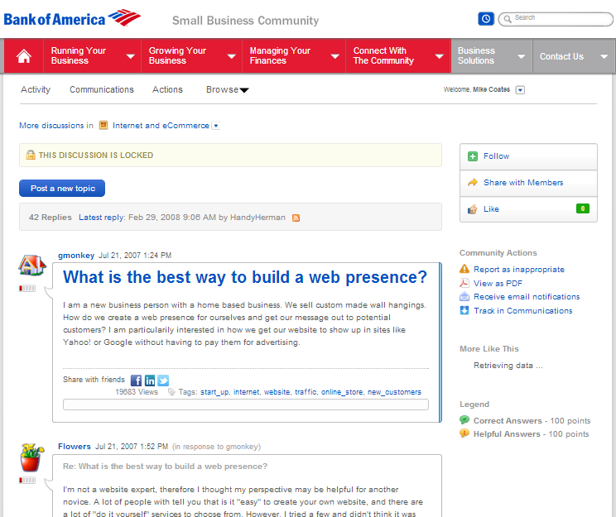
➲ КЕЙС: ДИСКУССИОННЫЕ ФОРУМЫ
Хостинг, модерирование и организация online дискуссий и форумов, нетворкинг МСП-сообществ (как для текущих клиентов, так и вновь регистрирующихся участников) может быть хорошим способом повышения значимости вашего бренда, лучшего понимания рынка МСП, а также генерации новых версий продуктов и идей. Например, Bank of America это удалось.

Slide 10



КЕЙС: СОВМЕСТНЫЙ СЕРВИС / ВЫИГРЫШ НА ОБЪЕМЕ
RBS занялся совместным сервисом для МСП по соглашению с Moorepay, ведущим поставщиком решений по оплате труда и кадровых услуг. Аналогично, Lloyds Bank установил отношения с Croner Consulting, экспертом в области занятости, здоровья и безопасности труда. Банки, гарантируя поставщикам услуг существенные объемы заказов, могут вести переговоры о скидках для своих клиентов. В этом случае поддержка профессионалов в решении вопросов найма персонала, здоровья и безопасности труда, которые являются общим источником проблем для бизнеса, будут преимуществом или даже иметь решающее значение в случае судебного разбирательства. Аналогичные мероприятия могут быть проведены для коммунальных, телекоммуникационных, бухгалтерских, IT и прочих видов услуг.

Slide 11

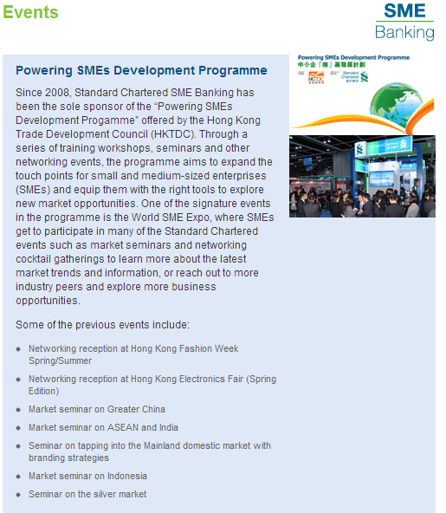
➲ КЕЙС: МЕРОПРИЯТИЯ НЕТВОРКИНГА
Многие банки активно финансируют и/или сами проводят семинары и другие мероприятия для нетворкинга МСП. Особый интерес у представителей МСП вызывают встречи с отраслевыми и продуктовыми экспертами. Клиентские менеджеры банков могут знакомить клиентов МСП с новыми продуктами и сервисами, а также с лучшими практиками их применения. Здесь дан пример того, как это организовано в Standard Chartered Bank.

Slide 12

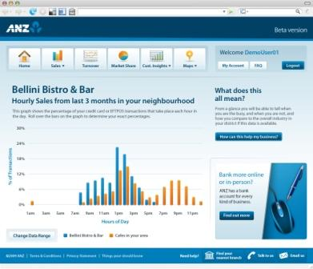
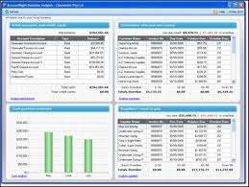
➲ КЕЙС: ПОНИМАНИЕ РЫНКА
ANZ предлагает своим клиентам следующее инновационное решение – подписку на приложение бизнес-аналитики, которое исследует более 20 млн. операций по банковским картам, проводимым в торговой сети, обслуживаемой ANZ и предоставляет подробную аналитическую информацию. Таким образом, пользователи могут изучать тенденции в собственном бизнесе, лучшие практики конкурентов и характеристики профиля их клиентов, основанные на использовании карт.

Slide 13
ПОЧЕМУ КЛИЕНТЫ МСП НУЖДАЮТСЯ В НЕФИНАНСОВЫХ УСЛУГАХ/СЕРВИСАХ РАЗВИТИЯ ПРЕДПРИНИМАТЕЛЬСТВА?
Относительно более низкие показатели платежеспособности клиентов МСП вызваны наличием, в т.ч., следующих факторов:
Быстрый рост – компании МСП, обнаруживая более высокие показатели роста, как правило, имеют и относительно более высокий уровень потерь
Высокий риск предпринимательства – персональные качества личности играют существенную роль в рисках, присущих предпринимательской деятельности
Отсутствие управленческого опыта – способность принимать правильные решения совершенствуется на практике
Низкая капитализация – компании с низким уровнем капитализации имеют гораздо меньшую устойчивость к неожиданно возникающим проблемам
Нишевой маркетинг – обеспечивает потенциал для более высокого роста прибыли, но уровень риска сохраняется
Случайность – провалы, не позволяющие вести бизнес-процесс непрерывно, могут иметь губительные последствия для МСП
Одна из целей нефинансовых сервисов, помочь МСП смягчить или устранить влияние этих факторов

Slide 14
ГДЕ КЛИЕНТЫ МСП МОГУТ ПОЛУЧИТЬ СЕРВИСЫ ДЛЯ РАЗВИТИЯ?
Существует широкий спектр сервисов для развития бизнеса, но наиболее простой способ определить это как набор нефинансовых/профессиональных услуг и знаний, в которых нуждаются МСП для достижения успеха.
Состоявшиеся и/или крупные компании, например, могут иметь профессиональные бухгалтерскую, финансовую и юридическую службы, а также возможность получать рекомендации по управлению от профессиональных консультантов. Однако микро-предприятия и стартапы, или те компании, которые работают на развивающихся рынках, часто не имеют такого уровня доступа и даже не привыкли получать такие услуги.
В большинстве стран существуют публично финансируемые или субсидируемые мероприятия по поддержке малого бизнеса (иногда связанные с формами кредитных гарантий). Спонсоры и правительства стран, особенно на развивающихся рынках, поддерживают предоставление МСП нефинансовых услуг, чтобы стимулировать создание новых предприятий и рабочих мест.
МСП на развивающихся рынках ограниченны в возможности найти качественную консультативную помощь по приемлемой цене

Slide 15
7 ПРИЧИН ДЛЯ БАНКОВ ПРЕДОСТАВИТЬ КЛИЕНТАМ МСП ДОСТУП К СЕРВИСАМ ДЛЯ РАЗВИТИЯ БИЗНЕСА
Знание сектора: необходимые исследования рынка предоставляют много интересных идей для развития маркетинговых и рисковых стратегий.
Лучшая подготовка: таким образом, потенциальные и реальные клиенты имеют возможность для лучшей подготовки к получению финансирования. Кредитный процесс будет протекать быстрее и качественнее при наличии более полной информации о клиенте.
Более низкий уровень риска: Клиенты, получающие качественную консультационную поддержку, демонстрируют более низкий профиль риска, чем те, которые не получают ее.
Более высокий уровень доходов: Консультационная помощь способствует росту бизнеса клиентов и стимулирует их пользоваться все большим количеством услуг.
Лучшее восприятие бренда: Банк может использовать сервисы для развития бизнеса, как способ укреплять репутацию среди целевых групп клиентов.
Качество персонала и процедур: Накопление знаний и опыта работы с МСП внутри банка будет вести к значительному улучшению качества кредитных заключений и укреплению отношений между сотрудниками, например, клиентских и кредитных/риск-подразделений.
Развитие новых лидеров: Предоставление клиентам доступа к сервисам для развития бизнеса может способствовать формированию новых компаний-лидеров в секторе МСП.

Slide 16
ПОНИМАНИЕ КЛИЕНТОВ МСП И ИХ ОТНОШЕНИЯ К СЕРВИСАМ РАЗВИТИЯ БИЗНЕСА
Владельцы малого и среднего бизнеса представляют собой разнородные группы и любые комментарии относительно их характеристик являются явным обобщением, тем не менее, имеются некоторые общие черты, заслуживающие отдельного внимания:
Чрезмерная самоуверенность – многим предпринимателям затруднительно правильно оценить собственные слабые стороны и риски их бизнеса, а также преимущества качественного консультирования или поддержки (эффект Даннинга-Крюгера или «неосознанной некомпетентности»).
Робость – есть и другой тип владельцев бизнеса, которые должны быть убеждены, что обращение за консультацией и помощью не признак слабости. Здесь нужно исключить какое-либо давление и негативный опыт – скорее, нужно добиться раскрепощения и укрепления доверия.
Чувствительность к цене – понятно, что многие владельцы очень неохотно оплачивают услуги, которые являются нематериальными и не приносят легко просчитываемой отдачи от инвестиций. Парадоксально, но многие также относятся к благотворительным, общественно финансируемым, спонсорским или волонтерским услугам, как не имеющим особой пользы.

Slide 17
ПОНИМАНИЕ КЛИЕНТОВ МСП И ИХ ОТНОШЕНИЯ К СЕРВИСАМ РАЗВИТИЯ БИЗНЕСА
Недостаток времени – общеизвестно, что большинство владельцев компаний МСП очень заняты и считают затруднительным находить время на использование сервисов по развитию бизнеса, и снова потому, что имеют краткосрочный фокус и не в состоянии оценить долгосрочные перспективы.
Менеджерские ограничения – часто владельцы МСП являются весьма эффективными производственниками и/или маркетологами, но не имеют достаточных знаний или опыта в вопросах общего менеджмента, например, в таких, как финансовый контроль, управление персоналом или IT.
Опасения – иногда финансовые организации, предлагающие услуги по развитию бизнеса отмечают, что их клиенты уклончиво говорят о проблемах, с которыми они сталкиваются, потому что опасаются, что банки будут отказывать в предоставлении так необходимых им финансовых средств.
Находите время, чтобы изучать и анализировать эти характеристики в ваших собственных клиентах

Slide 18
МЕТОДОЛОГИЯ ИССЛЕДОВАНИЯ И АНАЛИЗА ДЛЯ ОРГАНИЗАЦИИ НЕФИНАНСОВЫХ СЕРВИСОВ
Исследование локального рынка
Предварительное исследование (настольное)
Изучение спроса МСП на нефинансовые услуги (опросы, структурированные интервью, фокус-группы)
Анализ международных практик
Сравнение по исполнителям - негосударственные агентства или государственные учреждения
Сравнение по рынкам – развивающиеся рынки или подходы развитых рынков
Анализ секторов, предоставляющих нефинансовые услуги (финансовый сектор, ассоциации частного сектора, государственный сектор, донорские и неправительственные организации)
Сравнение по целевым получателям – микро-, малые , средние предприятия, стартапы, технологические предприниматели

Slide 19
РАЗРАБОТКА СТРАТЕГИЧЕСКИХ СОСТАВЛЯЮЩИХ ДЛЯ РАЗВИТИЯ НЕФИНАНСОВЫХ СЕРВИСОВ
Первичным результатом исследований должна стать разработка стратегических составляющих для развития и реализации нефинансовых сервисов. Для чего необходимо рассмотреть следующие факторы:
Характеристики целевого рынка (например, стадия бизнес-цикла, размер, сегмент, тип, структура собственности и т.д.)?
Типы сервисов (например, бизнес-консультирование, аналитика, инструменты финансового планирования, управление персоналом и т.д.)?
Модель финансирования (например, продажи с убытком, субсидирование, скидки на оптовые закупки, структурированная оплата, совместное распределение расходов и т.д.)?
Модель предоставления (например, совместные продажи, через интернет, предоставление бумажных копий, через социальные сети и т.д.)?
Подход к управлению знаниями (организация внутренних источников распространения знаний и опыта, подготовка собственного персонала, найм специалистов, привлечение сторонних организаций)?
Реализация преимуществ (ключевые показатели эффективности (KPI), выявление заинтересованных участников и спонсоров проекта, бюджетирование, учет рисков)?
Продемонстрируйте, что ваше предложение нефинансовых сервисов адекватно

Slide 20
7 СОВЕТОВ ПО ВНЕДРЕНИЮ СЕРВИСОВ РАЗВИТИЯ БИЗНЕСА. ВОЗМОЖНЫЕ «ЛОВУШКИ»
Убедитесь, что у вас есть подробные и всесторонние оценки потребностей МСП и необходимые рыночные исследования, прежде чем начинать это.
Тщательно рассмотрите особенности местной бизнес-культуры, т.к. это значительно варьируется не только от страны к стране, но даже от региона к региону.
Следите за другими участниками рынка, предлагающими нефинансовые услуги. Имеются ли возможности для сотрудничества? Есть ли угроза плагиата ваших идей?
Если вы используете технологии, тщательно оцените уровень знаний о них ваших клиентов и готовность их использовать.
Создание критической массы интернет-пользователей или абонентов затруднительно. Не переоценивайте привлекательность вашего предложения, учитывайте опасения интернет-пользователей, а также их неприязнь к «спаму».
Убедитесь, что ваше решение имеет высокий уровень исполнения и устойчиво работает. Нет ничего хуже для вашей репутации, чем внедрение некачественного сервиса и/или причинение ущерба клиентам в связи с приостановкой его действия.
Не начинайте полное развертывание на начальном этапе внедрения – убедитесь, что вы контролируете ваши нефинансовые сервисы в любом варианте предложения, для представителей любого сегмента или места его нахождения.
Что бы вы ни делали, убедитесь, что ваше исследование является полным, а пилотный образец законченным

Slide 21




КОНТАКТНЫЕ ДАННЫЕ И
ДОПОЛНИТЕЛЬНАЯ ИНФОРМАЦИЯ
Вы можете больше узнать о нас, посетив наши сайты: http://www.gbrw.com
http://www.nisse.ru
Посетите мой профиль на LinkedIn:
http://www.linkedin.com/in/mikecoates73
Пишите нам:
mail@gbrw.com
s.antonchikov@nisse.ru
Сергей Антончиков, Вице-президент
Mike Coates, Director

